Slide 1
第五章
模 拟 调 制系统
信息与通信工程系

Slide 2
本章内容
5.1 引言
5.2 幅度调制系统
5.3 幅度调制系统的一般模型
5.4 幅度调制系统的抗噪声性能
5.5 角度调制系统
5.6 调频信号的产生与解调
5.7 调频系统的抗噪声性能
5.8 加重措施对噪声特性的改善
5.9 频分复用(FDM)
信息与通信工程系

Slide 3
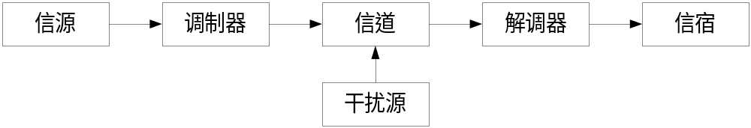
模拟通信系统模型
本章内容在通信系统模型中的位置
基带信号
频带信号
信息与通信工程系

Slide 4
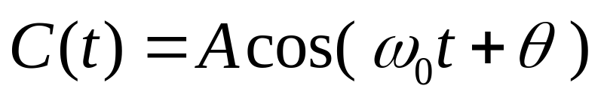
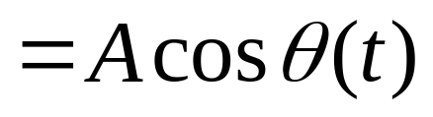
5.5 角度调制系统
5.5.1角度调制的基本概念
角度调制分类： 频率调制和相位调制。
角度调制特点：通过改变载波频率或相位来实现。
因为频率或相位的变化都可以看成是载波角度的变化，故这种调制称为角度调制。
角度调制是非线性调制。
判断线性调制/非线性调制的依据:
设已调信号是调制信号ƒ(t)的函数,并表示为φ[ƒ(t)]。如d{φ[ƒ(t)]}/d[ƒ(t)]
与ƒ(t)无关，则调制是线性的，否则便是非线性调制 。
信息与通信工程系

Slide 5
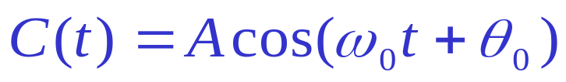

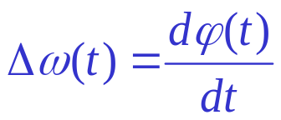

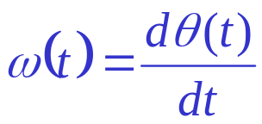
5.5.1角度调制的基本概念
设正弦载波信号为
角度调制信号可以表示如下:
：瞬时相位偏移；
：瞬时角频率偏移；
：角度调制信号的瞬时相位；
：瞬时角频率。
信息与通信工程系

Slide 6
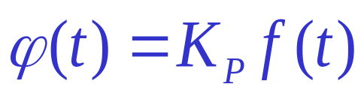

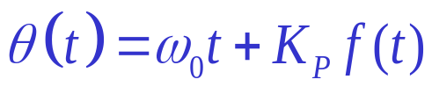
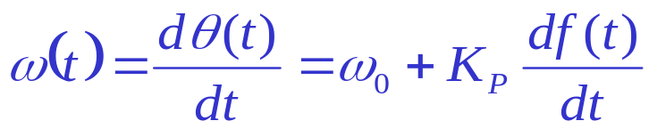
5.5.2 相位调制
相位调制（PM---Phase Modulation）
简称调相, 是指瞬时相位偏移随基带信号ƒ(t)成比例变化的调制，即
K_{p} : 为相移常数
调相信号可表示为
瞬时相位为：
（瞬时相位与调制信号成比例）
瞬时角频率为：
信息与通信工程系

Slide 7
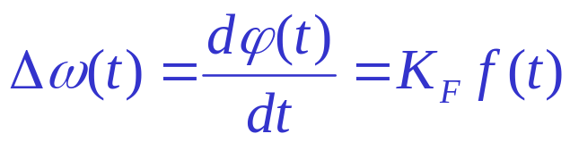
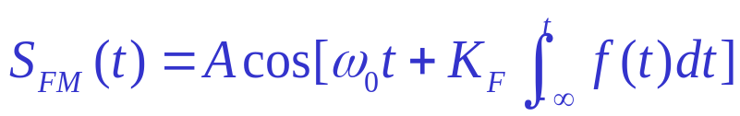
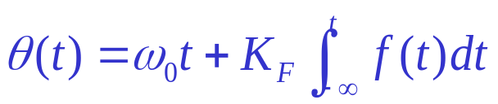
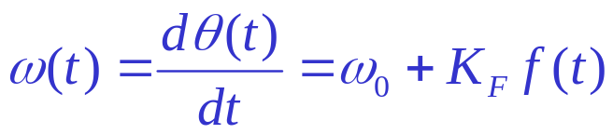
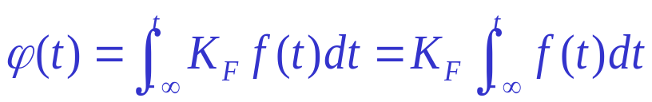
5.5.3 频率调制
频率调制（FM---Frequency Modulation）
简称调频，是指瞬时角频率偏移随基带信号成比例变化的调制，即
K_{F} : 为频移常数。
调频信号表示为
瞬时相位：
瞬时角频率：
（瞬时角频率与调制信号成比例）
瞬时相位偏移：
信息与通信工程系

Slide 8








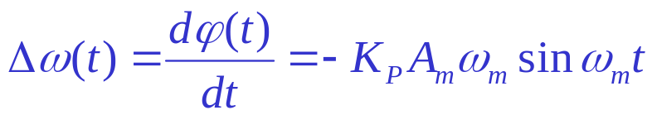
5.5.3 频率调制
调制指数：瞬时相位偏移 的最大值,记为D_{FM} 及 D_{PM}。当
基带信号为简谐振荡，记为 及 。
ϕ
(
t
)
例：
设基带信号为简谐振荡，即
调相信号
瞬时相位偏移：
调相指数：
瞬时角频率偏移：
信息与通信工程系

Slide 9
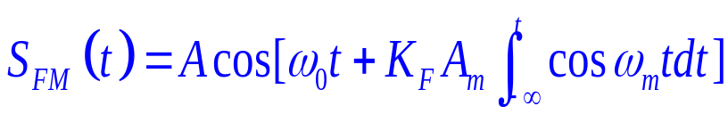
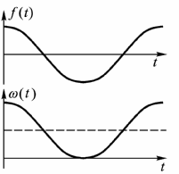




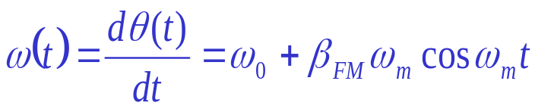
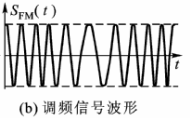
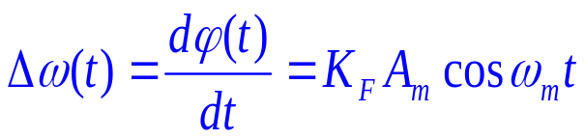


5.5.3 频率调制
调频信号
瞬时相位
瞬时相位偏移
调频指数
瞬时角频率
瞬时角频率偏移
最大值：
信息与通信工程系

Slide 10
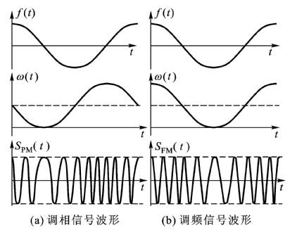
5.5.3 频率调制
信息与通信工程系

Slide 11
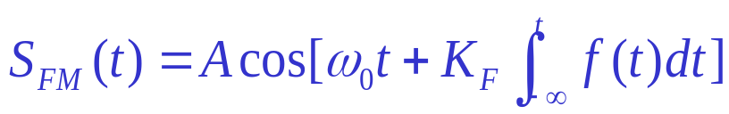

5.5.3 频率调制
角度调制信号两种产生方案：
sPM(t)
sFM(t)
ƒ(t)
ƒ(t)
直接法
调相器
调频器
(a)
(a)
间接法
sFM(t)
ƒ(t)
sPM(t)
ƒ(t)
微分器
调频器
积分器
调相器
(b)
(b)
PM波产生的两种方案
FM波产生的两种方案
信息与通信工程系

Slide 12
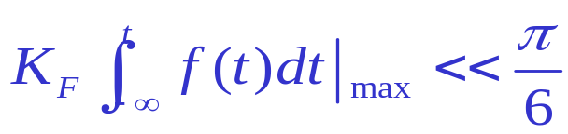
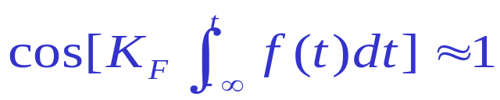
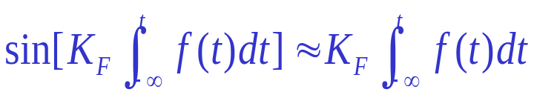
5.5.4调频信号频谱分析及卡森带宽
窄带调频与宽带调频：当最大瞬时相位偏移远小于30°时，称为
窄带调频。否则就是宽带调频。
对频率调制，满足下式时
为窄带调频。
由频率调制信号表示式
满足窄带条件时
信息与通信工程系

Slide 13



一、窄带调频(NBFM)
5.5.4调频信号频谱分析及卡森带宽
所以，窄带调频信号可以表示为
对上式求傅里叶变换，得到NBFM波频谱密度函数为
NBFM与AM信号有近似相同的带宽。
为基带信号ƒ(t )最高频率的两倍。
信息与通信工程系

Slide 14

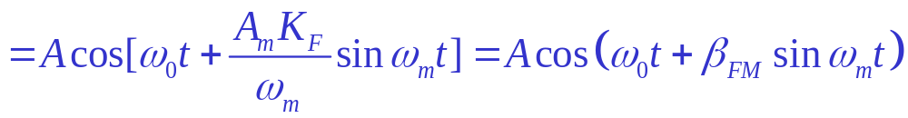
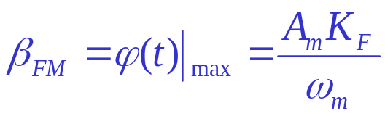
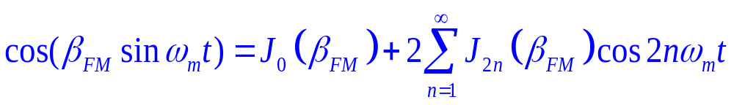
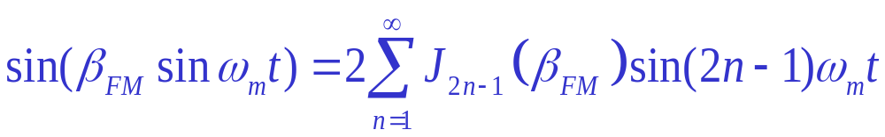
5.5.4调频信号频谱分析及卡森带宽
二、简谐信号调制时的宽带调频
设基带信号为 , 则
式中， 为调频指数
利用三角展开式，有
信息与通信工程系

Slide 15
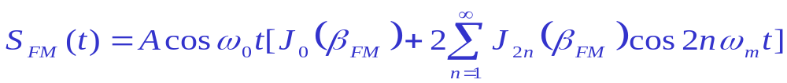
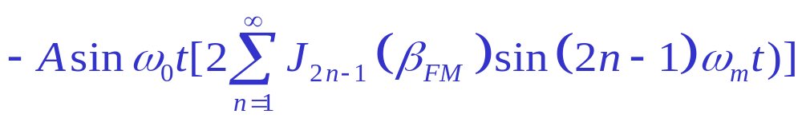


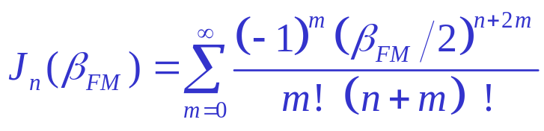

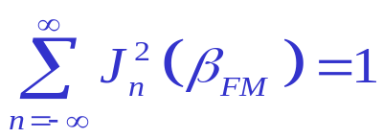


5.5.4调频信号频谱分析及卡森带宽
上两式中， 称为第一类n 阶贝塞尔函数，它是n 和 的函数，其值可用以下无穷级数计算。
贝塞尔函数有以下主要性质:
(1)
(2) 当 时,
(3)
信息与通信工程系

Slide 16
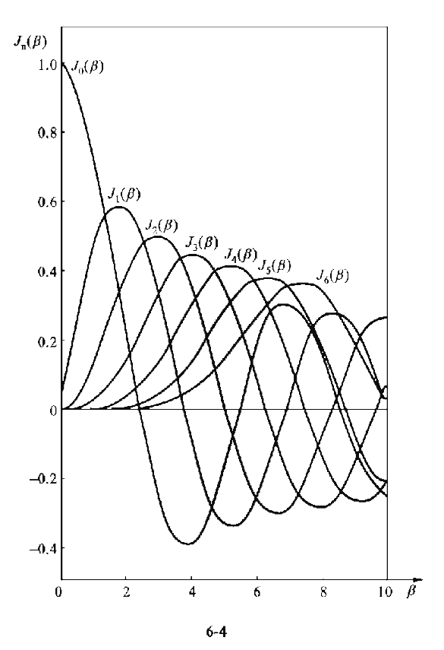
5.5.4调频信号频谱分析及卡森带宽
贝塞尔函数曲线
信息与通信工程系

Slide 17
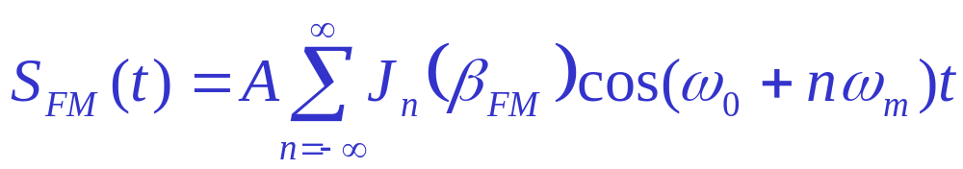
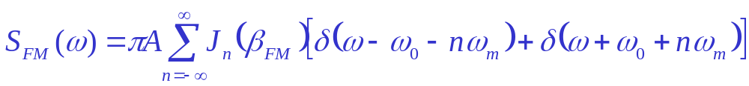
5.5.4调频信号频谱分析及卡森带宽
利用三角公式及贝塞尔函数性质，有
通过傅立叶变换,得到调频信号频谱密度函数
信息与通信工程系

Slide 18
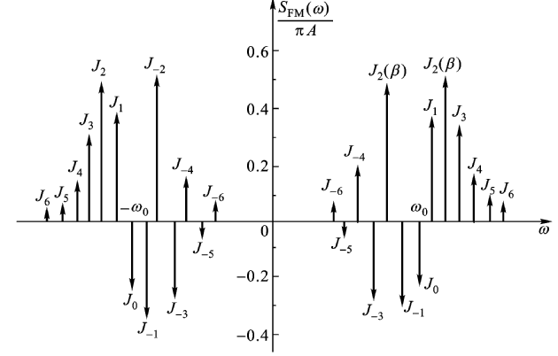

5.5.4调频信号频谱分析及卡森带宽
简谐信号调制时调频波的频谱结构
信息与通信工程系

Slide 19
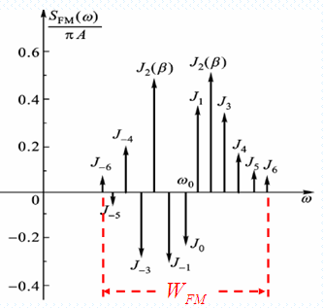







5.5.4调频信号频谱分析及卡森带宽
结论:
(1)频谱由位于载频处的冲激,以及载频两边无
穷多个离散边频分量组成。---非线性调制
(2) 理论上调频信号有无穷多个边频分量，频带为无穷宽 。
由贝塞尔函数性质可知，当 时, ，调频信号有效频带宽度
（3）当 时, ；
当 时,
信息与通信工程系

Slide 20
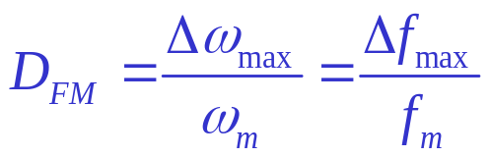


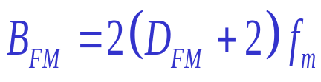

三、卡森带宽
5.5.4调频信号频谱分析及卡森带宽
对任意信号ƒ(t)，定义频率偏移率D_{FM} ，它是最大角频率偏移与调制信号中最高频率值的比值，即
此时，调频信号的带宽表示如下:
(Hz)
或
(rad/s)
当D_{FM}>2时,
(Hz)
(rad/s)
信息与通信工程系

Slide 21
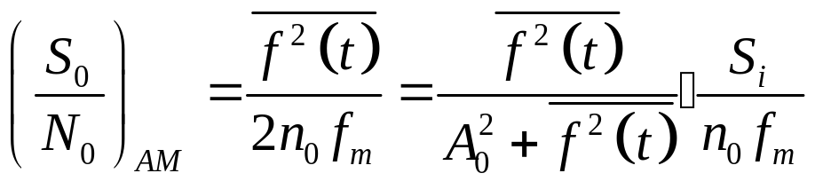
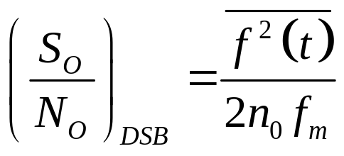
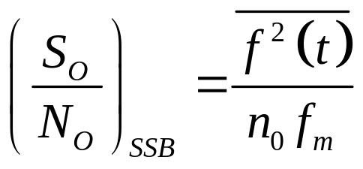
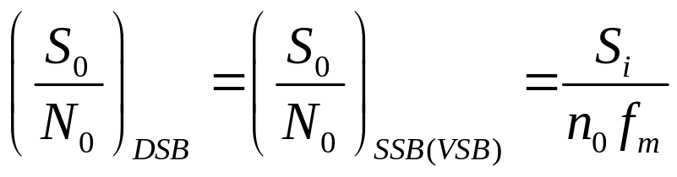
上节课程内容(1)
同步解调时
AM系统：
DSB、SSB（VSB）系统：
包络解调时
大信噪比情况, AM系统包络解调时抗噪性能与同步解调时相同
小信噪比: 门限效应, 门限值
信息与通信工程系

Slide 22
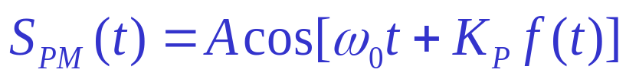
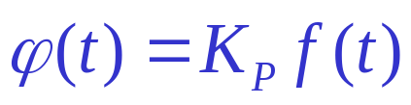
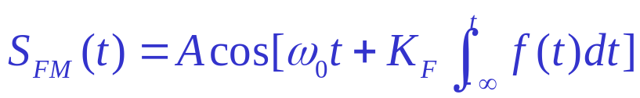
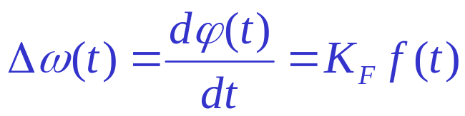
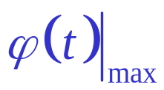
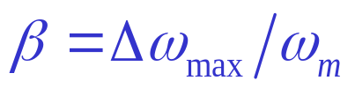




卡森带宽
上节课程内容(2)
角度调制分类： 频率调制和相位调制。
调制指数：瞬时相位偏移的最大值。
D_{FM} 及 D_{PM}
窄带调频
简谐信号调制时的宽带调频
信息与通信工程系

Slide 23


5.6 调频信号的产生与解调
5.6.1调频信号的产生
调制方法：直接调频、间接调频。
直接调频：采用压控振荡器（VCO）作为产生调频信号的调制
器，压控振荡器的控制电压为基带信号。
间接调频：先将基带信号进行积分，然后去实施窄带调相，从
而间接得到窄带调频信号。间接调频法又称阿姆斯
特朗（Armstrong）法。
如果将窄带调频变为宽带调频，可采用倍频法。设平方律器件的输入信号为 ，则有输出信号为
信息与通信工程系

Slide 24

5.6.2 调频信号的解调
5.6 调频信号的产生与解调
调频信号解调方法：非相干解调法（鉴频器）。
鉴频器输出电压与输入信号频偏成正比。由于调频信号瞬时频率正比于调制信号幅度，因而鉴频器输出正比于调制信号幅度。
对调制信号进行微分，得到：
上式是一个调幅--调频信号，它经过包络检波器后即可获得基带信号ƒ(t)。因此，理想的鉴频器可看成微分器与包络检波器的级联。
信息与通信工程系

Slide 25





5.6 调频信号的产生与解调
对于窄带调频信号，因为窄带调频信号具有线性调制的特点。还可同步(相干)法进行解调，同步解调原理图见下图。
对窄带调频信号
相干载波
相乘器的输出信号为
经低通和微分后，得到输出信号为
信息与通信工程系

Slide 26


5.7调频系统的抗噪声性能
窄带调频信号同步解调原理图
信息与通信工程系

Slide 27




5.7 调频系统的抗噪声性能
5.7.1 窄带调频系统的抗噪声性能
带通滤波器及低通滤波器传输特性
解调器输入端的信号和高斯白噪声分别为：
信号功率为
噪声功率为
信息与通信工程系

Slide 28










5.7.1 窄带调频系统的抗噪声性能
解调器输入端信噪比为
解调器输出端信号为
输出端信号功率为
解调器输出端噪声为
微分器
信息与通信工程系

Slide 29






5.7.1 窄带调频系统的抗噪声性能
噪声功率为
式中， 为噪声分量 的功率谱密度。且有
式中， 为噪声分量 的功率谱密度。
下面分析如何得到正交分量的功率谱密度。
信息与通信工程系

Slide 30

5.7.1 窄带调频系统的抗噪声性能
由第3章有:
由上式，窄带噪声可视为同相分量与正交分量分别经过调制后的合成。由于窄带噪声是带宽为B的带通型噪声，而同相分量与正交分量是带宽为B/2的低通型噪声，且它们具有相同的平均功率，因而它们的功率谱密度相差一倍，如图所示。
信息与通信工程系

Slide 31




5.7.1 窄带调频系统的抗噪声性能
由图有： ，
故有：
即 ，噪声分量功率谱在频带内不是均匀分布的，而是与频率平方成正比。
信息与通信工程系

Slide 32


5.7.1 窄带调频系统的抗噪声性能
低通滤波器用来滤除调制信号频带以外的频率分量。设低通滤波器截止频率为 f_{m} ，则可得到输出噪声功率为
这样，可得到解调器输出信噪比为：
信息与通信工程系

Slide 33

5.7.1 窄带调频系统的抗噪声性能
调制制度增益(信噪比增益)为
信息与通信工程系

Slide 34






5.7.1 窄带调频系统的抗噪声性能
定义上式中 为均方角频移，并表示为
( )
或
将其代入上页式中，可得：
信息与通信工程系

Slide 35




5.7.1 窄带调频系统的抗噪声性能
对窄带调频信号来说，显然有 ，故 。
（ ）
它说明，在窄带调频的情况下，相干解调时的调制制度增益不超过6，或者7.8dB。
信息与通信工程系

Slide 36



5.7.2宽带调频系统的抗噪声性能
宽带调频信号采用非相干方式解调，系统分析模型如下图：
输出电压比例于
输入信号频率偏移
信息与通信工程系

Slide 37




5.7.2宽带调频系统的抗噪声性能
调频信号经带通滤波器后为
因而，i 点的信号功率为
i 点的窄带噪声为高斯白噪声经带通滤波器后的输出。
噪声功率为
故，解调器输入端信噪比为
下面计算解调器输出端的信噪比。
信息与通信工程系

Slide 38
5.7.2宽带调频系统的抗噪声性能
FM是一种非线性变换过程，解调器输出端的噪声与信号的存在与否有关。可以证明，在大信噪比的条件下，可以分别计算信号与噪声的输出功率。
信号部分
假定输入噪声为零，这时鉴频器的输出电压比例于输入信号的频率偏移（ ）。
设鉴频器的比例常数（或称增益）为K_{d} ，那么解调器输出端的信号为
信号功率为
信息与通信工程系

Slide 39






5.7.2宽带调频系统的抗噪声性能
噪声部分
假定调制信号ƒ(t)为零，这时解调器的输入端为载波与窄带噪声之和，为
其中
在大信噪比条件下，A远大于 、 。
利用arctanx≈ x关系式，则相位偏移可近似为 ：
信息与通信工程系

Slide 40







5.7.2宽带调频系统的抗噪声性能
由于鉴频器的输出比例于输入信号的频率偏移，因而输出噪声为：
输出噪声功率为
式中， 为 功率谱密度， f_{m}为LPF截止频率。
且:
最后，积分可得
信息与通信工程系

Slide 41





5.7.2宽带调频系统的抗噪声性能
故有，解调器输出端信噪比为
式中, 为最大频率偏移值。
信息与通信工程系

Slide 42
5.7.2宽带调频系统的抗噪声性能
讨论：
（1）FM系统输出噪声功率谱与 f ² 成正比，而输出信号平均功
率与ƒ无关。因而输出端信噪比随基带信号频率的增加而下
降，或者说基带信号高频端信噪比要比低频端信噪比低。
信息与通信工程系

Slide 43






5.7.2宽带调频系统的抗噪声性能
（2）由于频率偏移率 ,当 为常数时，频率偏
移与 成正比，因此，可通过 增加来增加
频率偏移率。
因此通过增加频率偏移时来增加频率偏移率，从而输出信噪比得到净改善是可能的，但这种净改善只有当输入信噪比高于某一个门限值时，才是可能的。当输入信噪比低于门限值时，将出现门限效应。
信息与通信工程系

Slide 44




5.7.2宽带调频系统的抗噪声性能
（3）调频系统的调制制度增益(信噪比增益)为
在简谐信号调制情况下，频率偏移率为调频指数，
且 ，因此有
[例] 调频广播中，常取 ，此时G_{FM}为375。可见它比任
何一种幅度调制方式都优越。
信息与通信工程系

Slide 45


5.7.2宽带调频系统的抗噪声性能
（4）与AM系统噪声特性比较
为简单起见，假设调频与调幅系统中均为简谐信号调制，而且两者的输入信号功率相等，信道噪声的功率谱密度相同，AM系统的调幅指数为1。
包络检波时，AM系统中解调器输入端的信噪比由式（5.72）给出，为
（ ）
信息与通信工程系

Slide 46



5.7.2宽带调频系统的抗噪声性能
调频系统的输出信噪比为
FM与AM系统输出端信噪比为
如 时，调频信号输出信噪比是调幅信号的112.5倍。这就是为什么调频广播的音质好于调幅广播的原因。
信息与通信工程系

Slide 47


5.7.2宽带调频系统的抗噪声性能
（5）宽带调频系统抗噪性能的优越性是用带宽换来的。
当β_{FM}>>1时,有
对FM系统来说，增加传输带宽可以使输出信噪比增大。即FM信号具有带宽与信噪比互换的特性。
这实际上体现了通信系统中有效性与可靠性互换的性质。
对AM信号来说，由于其传输带宽是固定的，因而不能实现带宽与信噪比互换。
信息与通信工程系

Slide 48





卡森带宽
上节课程内容(1)
窄带调频
简谐信号调制时的宽带调频
调频信号的产生方法：直接调频、间接调频。
调频信号的解调方法：非相干解调（鉴频器） 、同步解调（窄带调频）
窄带调频系统的抗噪声性能
宽带调频系统的抗噪声性能
信息与通信工程系

Slide 49


上节课程内容(2)
宽带调频系统抗噪声性能
加重措施对噪声特性的改善
预加重：发送端对信号高频分量的提升过程。
去加重：接收端解调之后对信号高频分量的压低过程。
信息与通信工程系

Slide 50

5.8加重措施对噪声特性的改善
为什么加重？
由于调频解调器输出噪声功率谱密度与f ²成正比，而输出信号功率谱密度并没有这种关系。因而在输出信号频谱高端的信噪比会比低端信噪比小。
预加重：发送端对信号高频分量的提升过程。
去加重：接收端解调之后对噪声/信号高频分量的压低过程。
信息与通信工程系

Slide 51

5.8加重措施对噪声特性的改善
(低通滤波器)
实际调频广播系统中去加重滤波器幅频特性
信息与通信工程系

Slide 52

5.8加重措施对噪声特性的改善
(高通滤波器)
实际调频广播系统中预加重滤波器幅频特性
信息与通信工程系

Slide 53




5.8加重措施对噪声特性的改善
采取加重措施之后，FM系统输出信噪比改善情况
输出信噪比增益=
加重前噪声功率
加重后噪声功率
解调器输出端噪声功率谱密度为
去加重前的输出噪声功率为
去加重网络传输函数为
式中， 为去加重网络的3dB带宽。
信息与通信工程系

Slide 54



5.8加重措施对噪声特性的改善
去加重后输出噪声功率应为
式中， 为信号ƒ(t)的最高截止频率。
输出信噪比增益为
信息与通信工程系

Slide 55





5.8加重措施对噪声特性的改善
[例] 调频广播系统中，调制信号的最高频率为 ，
去加重网络的带宽 ，这时可算出输出信噪比
增益为13.3dB。 与 的关系如图中曲线A所示。
信息与通信工程系

Slide 56


5.8加重措施对噪声特性的改善
带宽受限系统中输出信噪比的改善
假设调制信号ƒ(t)的功率谱密度为
不进行预加重时,信号ƒ(t)功率为
信息与通信工程系

Slide 57



5.8加重措施对噪声特性的改善
预加重后调制信号的功率为
为了保持调制信号功率不变，以使频偏不变，在预加重网络之后引入系统增益K
信息与通信工程系

Slide 58


5.8加重措施对噪声特性的改善
[ 例] 当 时， 。因此输出信噪比
实际改善值不是13.3dB，而是6.3dB。考虑到带宽受限时
增益与频率的关系如图中的曲线B所示。
加重技术应用实例：调频系统，音频传输和录音系统，如音频设备中杜比
（Dolby）降噪系统。
信息与通信工程系

Slide 59

5.9 频分复用(FDM)
复用概念：利用一个信道同时传输多路信号的技术。
复用目的：提高信道利用率。
复用方式：频分复用（FDM Frequency Division Multiplexing）、
时分复用（TDM Time Division Multiplexing）
频分复用实现方法
信息与通信工程系

Slide 60


5.9 频分复用(FDM)
采用SSB方式复用信号频谱结构图
信息与通信工程系

Slide 61


5.9 频分复用(FDM)
复用后信号总频带宽度（N路信号复用）
式中， 为一路信号占用的带宽。
多路复用信号传输：信道内直接传输。
但如采用无线方式（微波、卫星）传输时，还需将多路复用信号进行二次调制，这时系统称为多级调制系统。
二次调制可以采用调幅、调频或调相中任意一种方式，但从抗干扰性能考虑，调频方式最好。如在多路微波电话传输系统中，常采用FDM-SSB/FM 多级调制方式。
信息与通信工程系

Slide 62
本章角度调制部分（后半部分）要求：
理解角度调制、频偏、调制指数的概念；
掌握调频信号的频谱分析方法；
掌握调频系统抗噪声性能的分析方法；
了解调频系统与调幅系统的比较结果。
理解加重、去加重及频分复用的概念
信息与通信工程系

Slide 63
角度调制部分习题：
5-22、5-24、5-25、5-31、
5-33、5-35、5-36、5-40
信息与通信工程系

